Slide 1
质点
刚体（定轴转动）
运动方程
作功
动能定理
动量定理
力矩定义：
动量矩定义为：

Slide 2
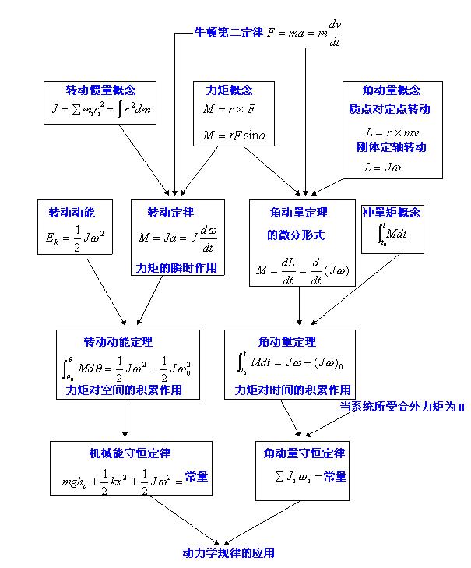

Slide 3
小结
一、内容要点：
库仑定律是静电场的基本规律,由此结合电场叠加原理导出了高斯定理和环路定理。
（1）库仑定律：电荷密度，点电荷，库仑定律，静电力叠加原理。
（2）高斯定理：电场矢量，电场叠加原理，电场矢量通量，高斯定理。
（3）环路定理：环路定理，电势，电势差，电势梯度，电势能。

Slide 4

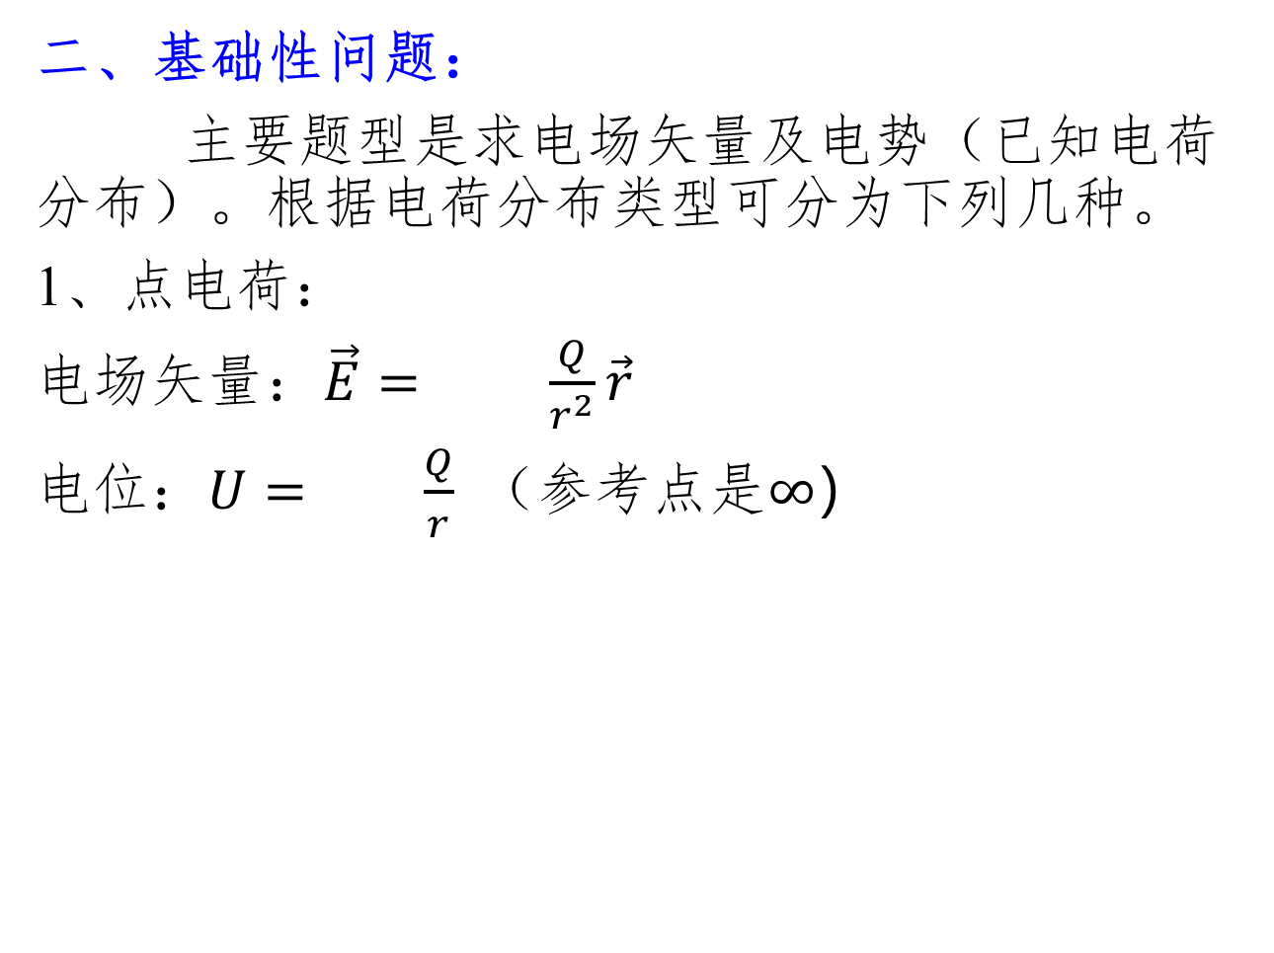
二、基础性问题：
主要题型是求电场矢量及电势（已知电荷分布）。根据电荷分布类型可分为下列几种。
1、点电荷：
电场矢量：$\vec{E}= \frac{Q}{r^{2}}\vec{r}$
电位：$U= \frac{Q}{r}$ （参考点是$∞）$

Slide 5
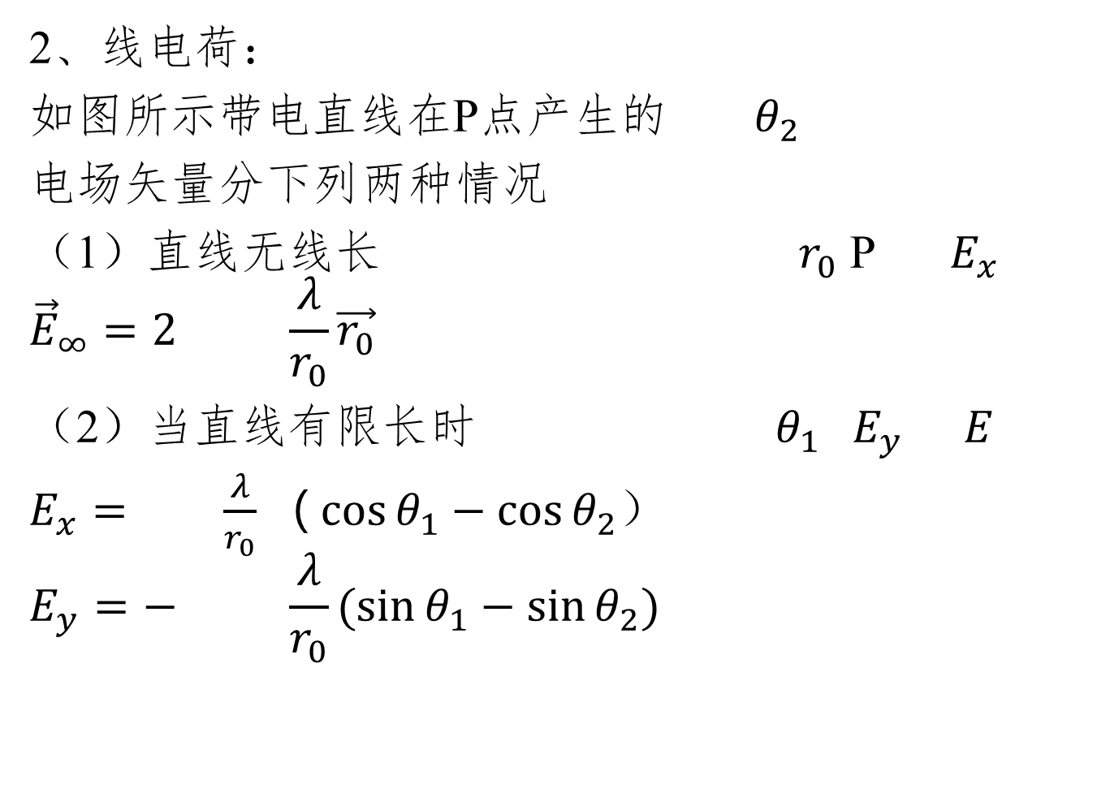
2、线电荷：
如图所示带电直线在P点产生的 $θ_{2}$
电场矢量分下列两种情况
（1）直线无线长 $r_{0}$ P ${ E}_{x}$
$${\vec{E}}_{∞}=2 \frac{λ}{r_{0}}\vec{r_{0}}$$
（2）当直线有限长时 $θ_{1}{ E}_{y}$ $E$
$E_{x}= \frac{λ}{r_{0}}（\cos{θ_{1}}−\cos{θ_{2}}$）
$$E_{y}=− \frac{λ}{r_{0}}(\sin{θ_{1}}−\sin{θ_{2}})$$

Slide 6
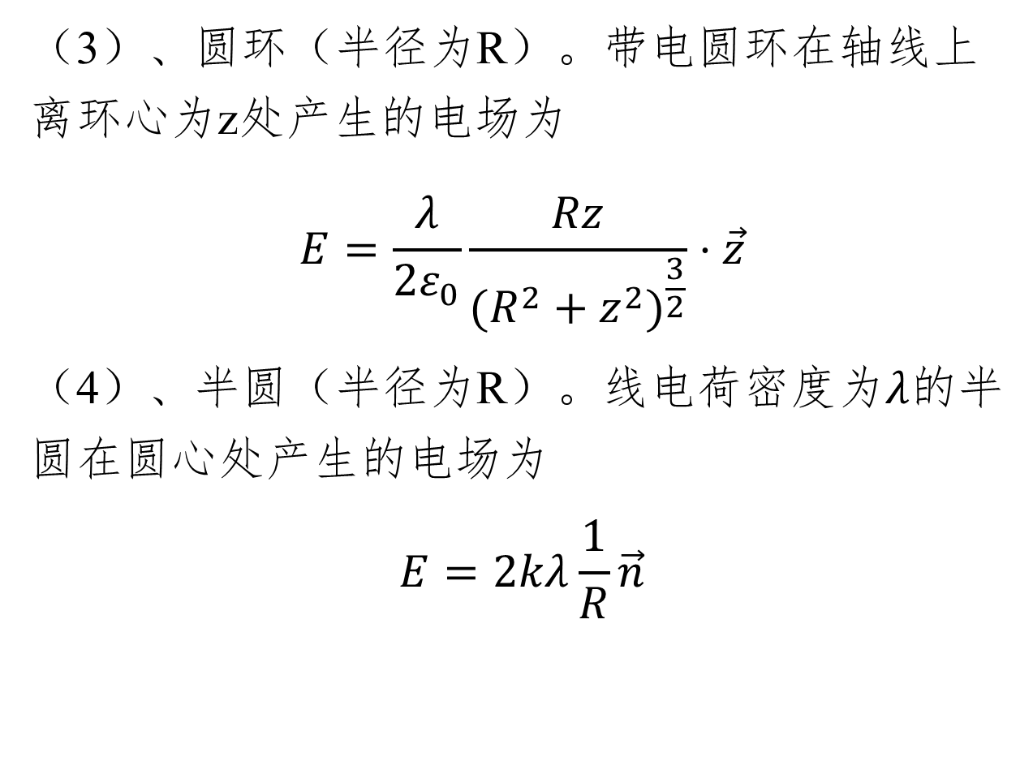
（3）、圆环（半径为R）。带电圆环在轴线上离环心为z处产生的电场为
$$E=\frac{λ}{2ε_{0}}\frac{Rz}{{(R^{2}+z^{2})}^{\frac{3}{2}}}⋅\vec{z}$$
（4）、半圆（半径为R）。线电荷密度为$λ$的半圆在圆心处产生的电场为
$$E=2kλ\frac{1}{R}\vec{n}$$

Slide 7

3、面电荷：
（1）无限大平面，$E=\frac{σ}{2ε_{0}}\vec{n}$
（2）球面
球面内，$E=0$ （r<R）
球面外，$E=k\frac{Q}{r^{2}}\vec{n}$ （r>R）
（3）球面，$E=2k\frac{λ}{r}\vec{r}$（r>R）
（4）圆盘，$E=\frac{σ}{2ε_{0}}（1−\frac{z}{\sqrt{R^{2}+z^{2}}} ）\vec{z}$

Slide 8

4、体电荷：
（1）球体
$E= \frac{Q}{ { r}^{2}}\vec{r}$ （r>R,球体外）
$E= \frac{ρ}{3ε_{0}}r$ （r<R,球体内）
（2）柱体
$E_{∞}=\frac{ρ}{2ε_{0}}r$ （r<R,柱体内）
$E_{∞}=\frac{ρ}{2ε_{0}}\frac{R^{2}}{r}\vec{r}$ （r>R,柱体外）

Slide 9
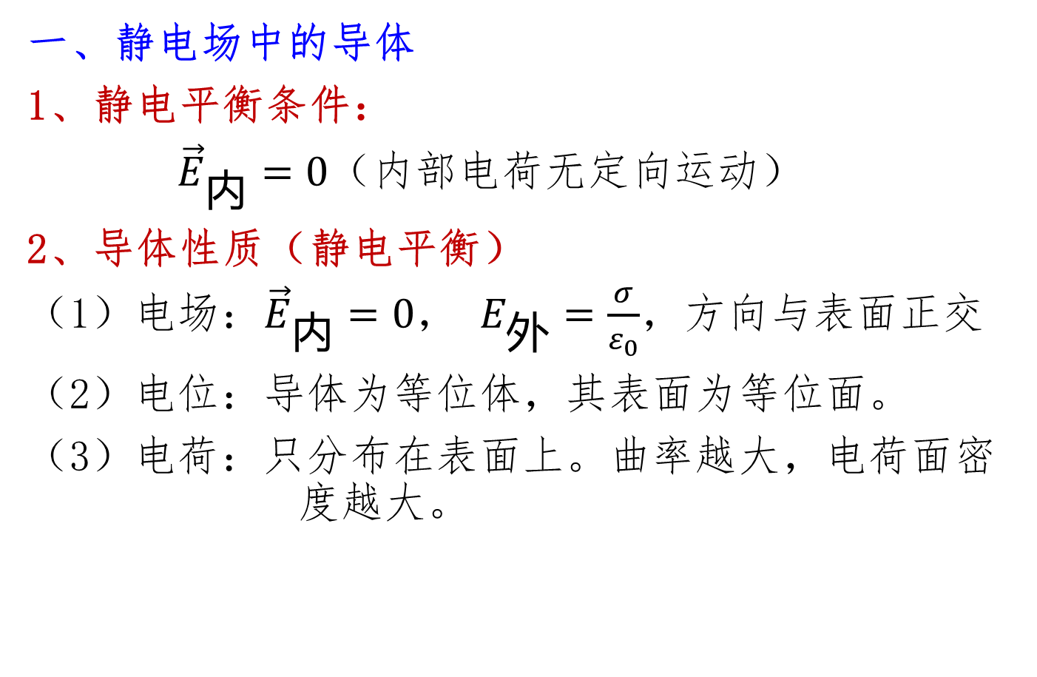
小结
一、静电场中的导体
1、静电平衡条件：
${\vec{E}}_{内}=0$（内部电荷无定向运动）
2、导体性质（静电平衡）
（1）电场：${\vec{E}}_{内}=0$， $E_{外}=\frac{σ}{ε_{0}}$，方向与表面正交
（2）电位：导体为等位体，其表面为等位面。
（3）电荷：只分布在表面上。曲率越大，电荷面密度越大。

Slide 10
3、导体空腔的性质：
A、腔内无电荷：
（1）空腔的内表面不存在电荷；
（2）腔内无电场；
（3）腔内电位为常数。
B、腔内有电荷：
（1）导体空腔的内表面上的电荷与腔内的电荷等值异号；
（2）腔内的电场与电位分布都由腔内电荷决定；
（3）腔内表面电荷分布与腔外情况无关，整个空间的电场和电位分布都受腔内电荷影响；
（4）将空腔外壁接地，腔外电场及电位分布不受腔内电荷影响。

Slide 11
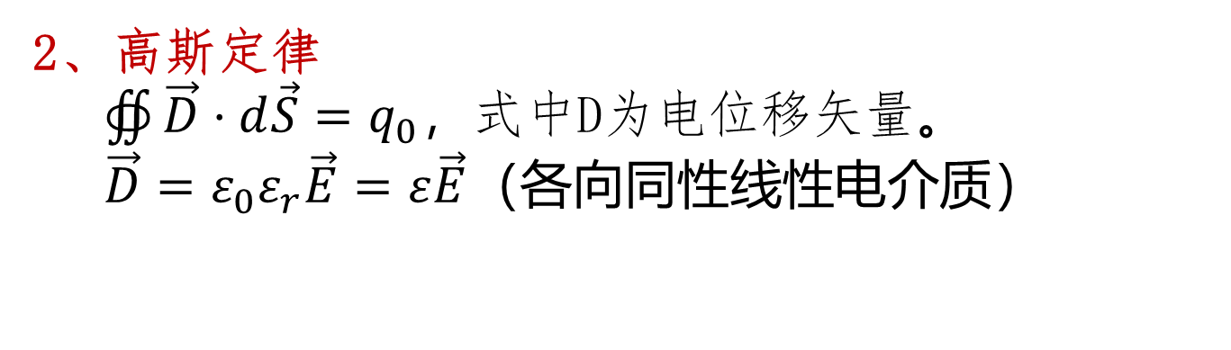
二、静电场中的电介质
1、极化
位移极化（无极分子，有极分子）
取向极化（有极分子）
2、高斯定律
$∯{\vec{D}⋅d\vec{S}=q_{0}}$，式中D为电位移矢量。
$\vec{D}=ε_{0}ε_{r}\vec{E}=ε\vec{E}（各向同性线性电介质$）

Slide 12

三、电容
1、电容
$C=\frac{Q}{U}$（电容只与自身的形状、尺寸、相对位置、极间介质有关。）
2、联接
（1）串联：
（2）并联：

Slide 13
3、典型电容
（1）孤立导体球：
（2）平行板电容器：
（3）同心球形电容器：
（4）同轴柱形电容器：

Slide 14
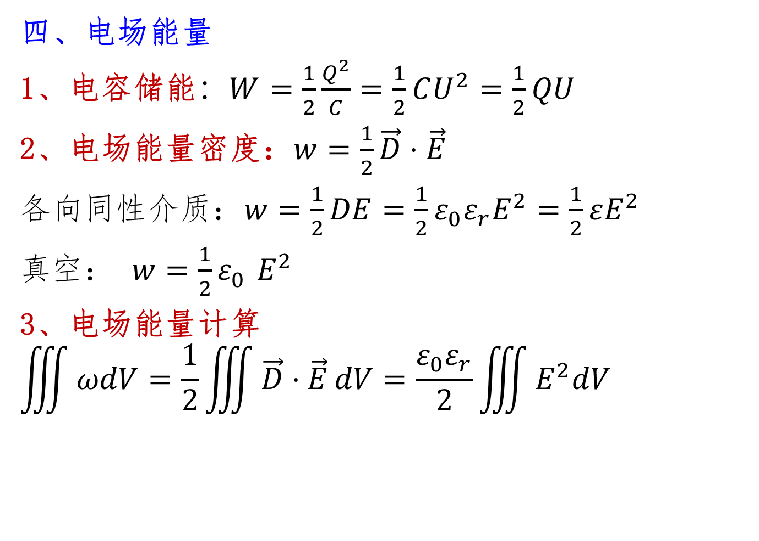
四、电场能量
1、电容储能$：W=\frac{1}{2}\frac{Q^{2}}{C}=\frac{1}{2}CU^{2}=\frac{1}{2}QU$
2、电场能量密度：$w=\frac{1}{2}\vec{D}⋅\vec{E}$
各向同性介质：$w=\frac{1}{2}DE=\frac{1}{2}ε_{0}ε_{r}E^{2}=\frac{1}{2}εE^{2}$
真空： $w=\frac{1}{2}{ε_{0}^{}E}^{2}$
3、电场能量计算
$$\iiint{ωdV=\frac{1}{2}}\iiint{\vec{D}⋅\vec{E}}dV=\frac{ε_{0}ε_{r}}{2}\iiint{E^{2}dV}$$

Slide 15

小结
一、稳恒磁场的基本特性
1、环路$定理$：
稳恒磁场不是保守场，不可能像电场那样引入位函数。
2、高斯定理：
说明磁力线总是闭合的，或者说，磁荷（磁单极）是不存在的。

Slide 16
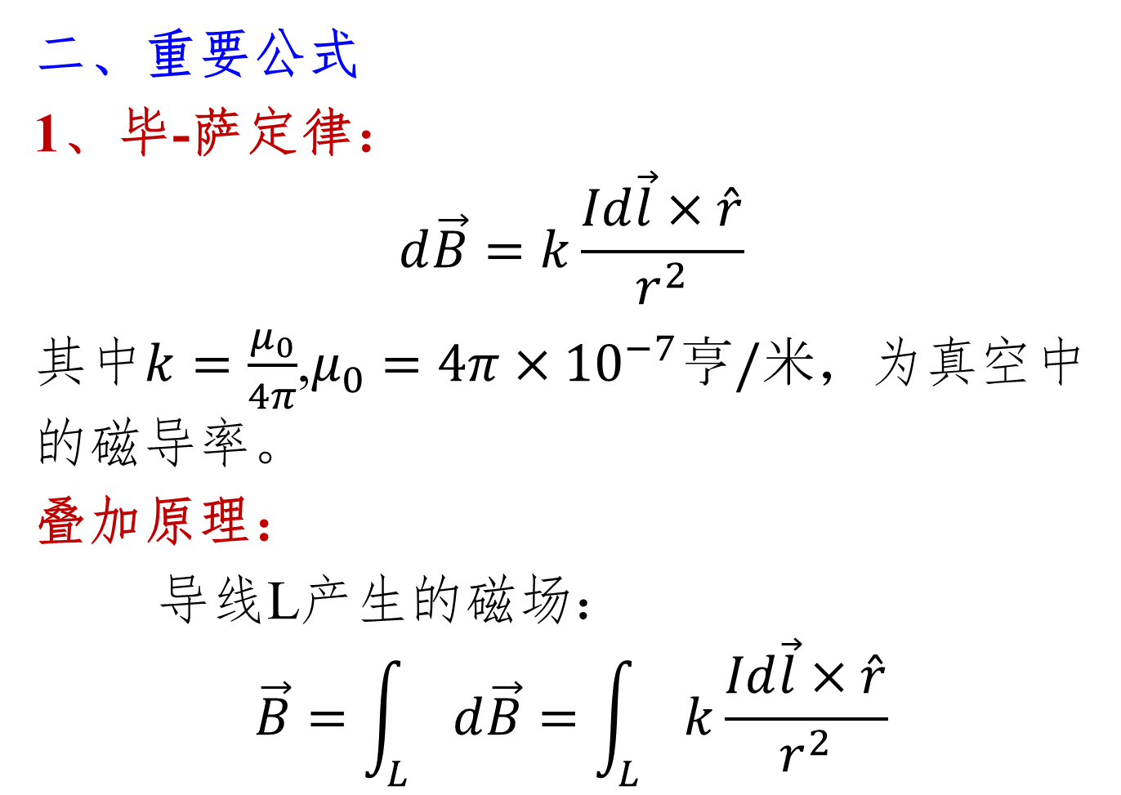
二、重要公式
1、毕-萨定律：
$$d\vec{B}=k\frac{Id\vec{l}×\hat{r}}{r^{2}}$$
其中$k=\frac{μ_{0}}{4π}$,$μ_{0}=4π×{10}^{−7}亨/米$，为真空中的磁导率。
叠加原理：
导线L产生的磁场：
$$\vec{B}=\int_{L}{d\vec{B}=\int_{L}{k\frac{Id\vec{l}×\hat{r}}{r^{2}}}}$$

Slide 17
2、安培定律

Slide 18
3、安培公式
载流直导线在均匀磁场中受力：
安培力是洛伦兹力的宏观效应。
4、磁力矩
平面线圈在均匀磁场中所受磁力矩：
平面载流线圈磁矩矢量：

Slide 19

5、洛伦兹力
$$\vec{F}=q\vec{v}×\vec{B}$$
（1）只作用于运动电荷
（2）力与速度垂直，只改变方向，不改变速 率。
（3）$\vec{F}$与$\vec{B}$垂直。

Slide 20
三、主要问题
1、已知电流分布，求磁感应强度矢量分布
（1）毕-萨定律、磁场叠加原理
（2）安培环路定理（有时结合磁场叠加原理）
2、磁场力
载流导线所受安培力——安培公式
运动电荷所受磁力——洛伦兹力公式

Slide 21
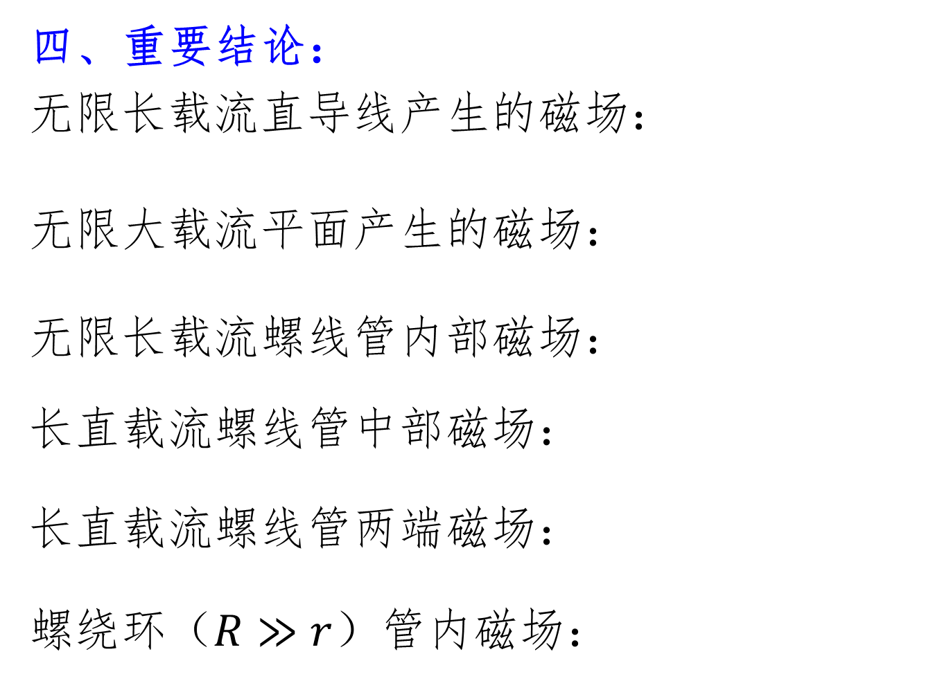
四、重要结论：
无限长载流直导线产生的磁场：
无限大载流平面产生的磁场：
无限长载流螺线管内部磁场：
长直载流螺线管中部磁场：
长直载流螺线管两端磁场：
螺绕环（$R≫r$）管内磁场：

Slide 22
三、有磁介质时的高斯定理和安培环路定理
高斯定理：

Slide 23
安培环路定理：
其中

